Slide 1
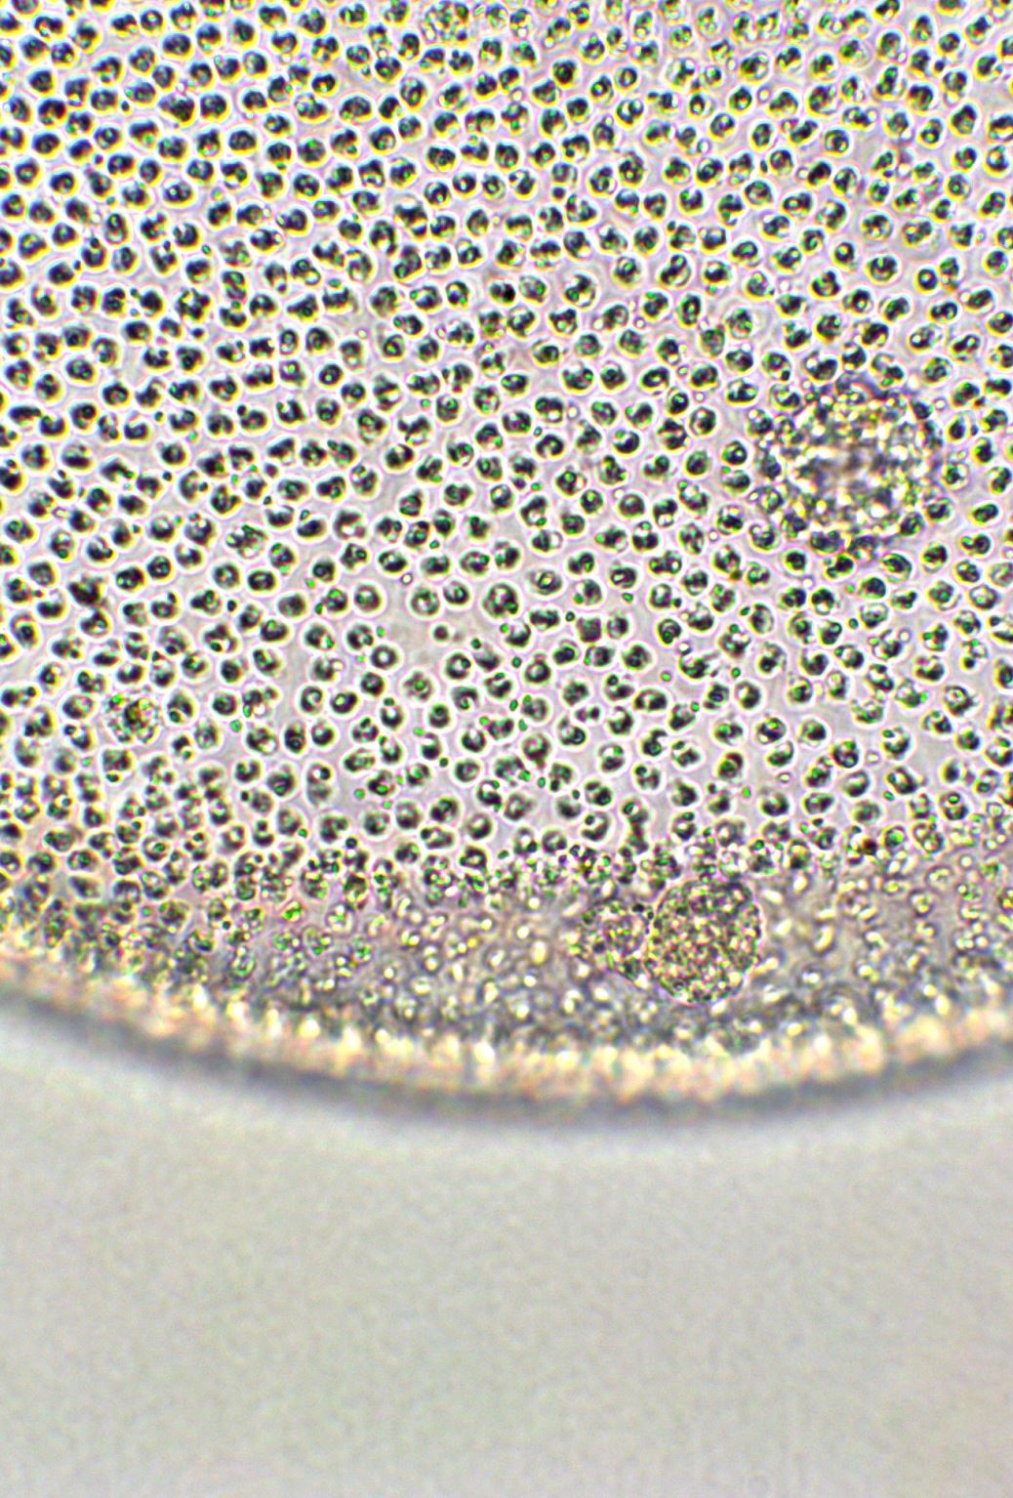
SLOVNÍ DRUHY
OPAKOVÁNÍ

Slide 2
DOPLŇTE TABULKU
 |  |  | K…………………….., A………………………..
 |  |  | P…………………, H…………………….., L………………
 |  |  | O…………………………, V…………………………………..
 |  |  | M……………….., T……………………………., P…………..
 |  |  | O.........., P…………, U………….., T…………….., V…………………………., N………………., Z……………….
 |  |  | Z………….., Ř………., D……….., N…………………
PODSTATNÁ JMÉNA
SKLOŇUJÍ SE
PŘÍDAVNÁ JMÉNA
OHEBNÉ
ZÁJMENA
ČÍSLOVKY
ČASUJÍ SE
SLOVESA
PŘÍSLOVCE
PŘEDLOŽKY
SPOJKY
ČÁSTICE
CITOSLOVCE
NEOHEBNÉ
NEMĚNÍ TVAR

Slide 3
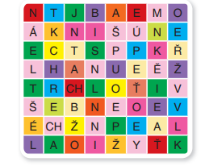
Podle barev najdi v tabulce 11 částic a vypiš je. Vyšla ti tajenka?

Slide 4
Jakými slovními druhy jsou vyznačená slova? Napiš odpovídající číslici (3 – zájmeno, 5 – sloveso, …).
Pořád proti mně něco má. ..........
Že to na tebe povím tátovi! ..........
Až půjdeš kolem, stav se pro to. ..........
Já dál prostě nejdu. ..........
To jsem se ale najedl. ..........
Hej, zastav se! ..........
Půjdu tam místo tebe. ..........
Co bych asi dělala? .........
9
7
10
7
9
9
6
6

Slide 5
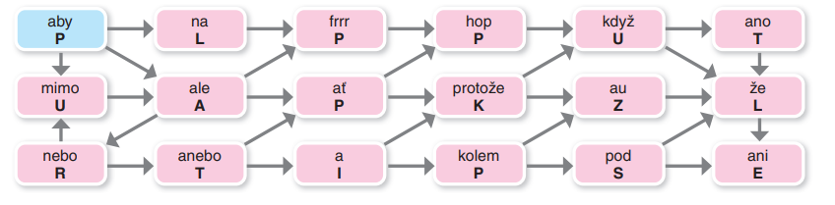
Začni modrým políčkem, jdi po směru šipek pouze po spojkách a vyjde ti dokončení tajenky.

Slide 6
TAJENKA: Částice se latinsky nazývají …….
Zbývající slova rozděl do tabulky.
PŘEDLOŽKY | ČÁSTICE | CITOSLOVCE
NA
MIMO,
KOLEM
POD
ANO
AŤ
FRR
HOP
AU

Slide 7
Tvoř věty a souvětí podle zadání.
a) sloveso – předložka – zájmeno – podstatné jméno – spojka – sloveso – příslovce.
b) spojka – příslovce – sloveso, sloveso – předložka – zájmeno.
c) sloveso – předložka – podstatné jméno – předložka – číslovka – podstatné jméno.
d) podstatné jméno – citoslovce – předložka – podstatné jméno.
e) příslovce – podstatné jméno – sloveso – přídavné jméno – podstatné jméno – předložka – podstatné jméno.

Slide 8
Utvoř zadaný slovesný tvar u následujících výrazů.
a) vyzkoušet – 3. osoba, číslo jednotné, způsob oznamovací, čas budoucí, rod trpný
b) zachránit se – 2. osoba, číslo množné, způsob podmiňovací přítomný, rod činný
c) napsat – 1. osoba, číslo jednotné, způsob podmiňovací minulý, rod činný
d) zakopat – 3. osoba, číslo množné, způsob oznamovací, čas budoucí, rod trpný
e) nakoupit – 2. osoba, číslo množné, způsob rozkazovací, rod činný
f) opakovat – 1. osoba, číslo množné, způsob oznamovací, čas minulý, rod činný

Slide 9
Doplň interpunkci a chybějící písmena. Své volby zdůvodni a věty přepiš do sešitu.
Když jsme v_hlédl_ z okna v_děl_ jsme že se kolem domu někdo tiše poh_buje. Nevěděl jsem jestl_ m_sto tebe neposlal_ náhradu. Přestože tě dobře znám chvíl_ jsem pochyboval zda ti mám věřit. Tvářil se sebevědom_ ale jeho řeč působila monotón_. Byl_ jsme na houbách a přinesl_ jsme si spoustu bolav_ch štípanců od komárů. Šel pomalu vedle té dívky ale nesl_šel jak na něj volají ab_ si to ještě rozm_slel. Zavolej m_ kdyb_s chtěl jít do kina. Setkala se s ním soukrom_ aby si vzájem_ v_měnili názory. Dívky chtěl_ turnaj ve v_b_jené v_hrát proto každý den p_lně trénoval_. Nic proti němu nemám ale ven s ním nechodím.

Slide 10
JAK SE TI DNES PRACOVALO?
K HODNOCENÍ POUŽIJ BAREVNÉ KARTIČKY ☺

